Slide 1
Wijktoets en Lemon
Symposium SBO

Slide 2
Lemon
Symposium SBO
Yvonne van den Braken
WonenBreburg

Slide 3
Lemon
LEefbaarheidsMONitor
Vragen over leefbaarheid
Monitor: 2004, 2007, 2010, 2013, 2015
Notes:
- 22 tal vragen over leefbaarheid
- 3 tal vragen over veiligheid zitten niet in lemonrapport. Deze zijn namelijk vanuit de veiligheidsmonitor toegevoegd

Slide 4
Enkele cijfers
September 2015
52.590 bewoners benaderd
14.627 respondenten (28%)
Notes:
Tilburg 90.000 woningen, dus meer dan de helft heeft enquete gekregen
Hoge aantallen nodig om ook op buurtniveau uitspraken te kunnen doen (paar honderd woningen per subwijk)

Slide 5
Voorbeeld
Notes:
Op deze vraag is gemiddeld 7,3 gescoord. (0,1 punt hoger dan 2013)
Zaal vraag stellen wat ze vinden van een 6 op schoolrapport;
Zaal vraag stellen of ze een 6 voor een bakker een aanbeveling vinden;
Een “rapportcijfer” lezen is dus niet eenduidig. Ofwel subjectief. In wijktoets ook “harde” cijfers.

Slide 6
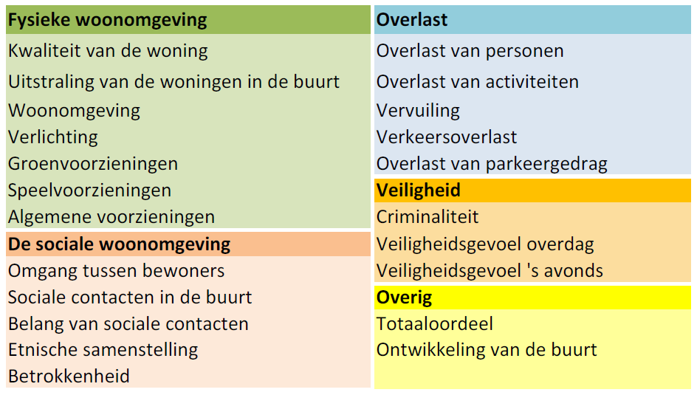
Het onderzoek: de vragen

Slide 7
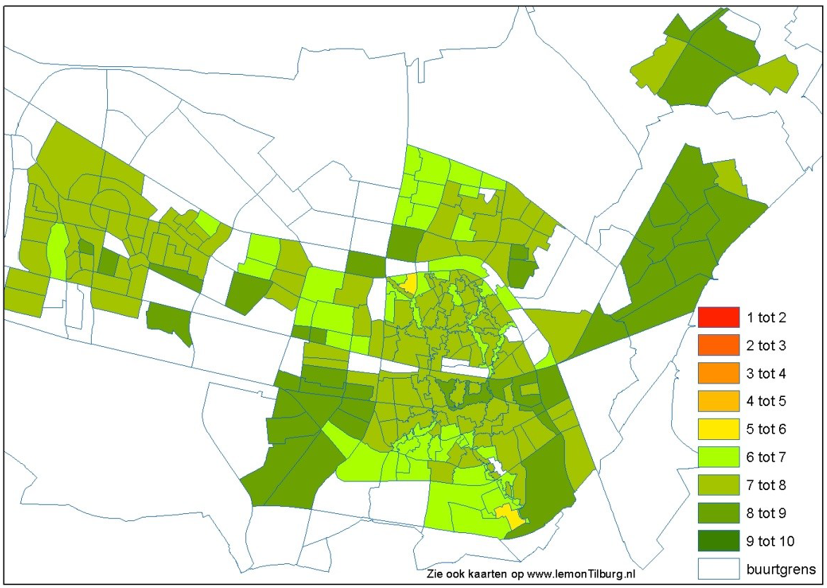
Notes:
Voorbeeld van beschikbare kaarten. Deze zijn er t.a.v. alle vragen.
Dia betreft: Algemeen oordeel over de buurt
‘Gele buurten’ (oordeel van 5 tot 6): Hasselt (subwijk 226) en Groenewoud (subwijk 615)

Slide 8
Enkele conclusies
Gemiddeld scoort buurt een 7,3
Merendeel van de buurten is score afgelopen jaren niet gewijzigd.
Op veel onderdelen positieve ontwikkeling t.o.v. 2013
Grote verschillen tussen wijken

Slide 9
Enkele conclusies
Lager dan landelijk gemiddelde:
Vervuiling, overlast, criminaliteit
Hoger landelijk gemiddelde:
Kwaliteit van de woningen en van de algemene voorzieningen

Slide 10
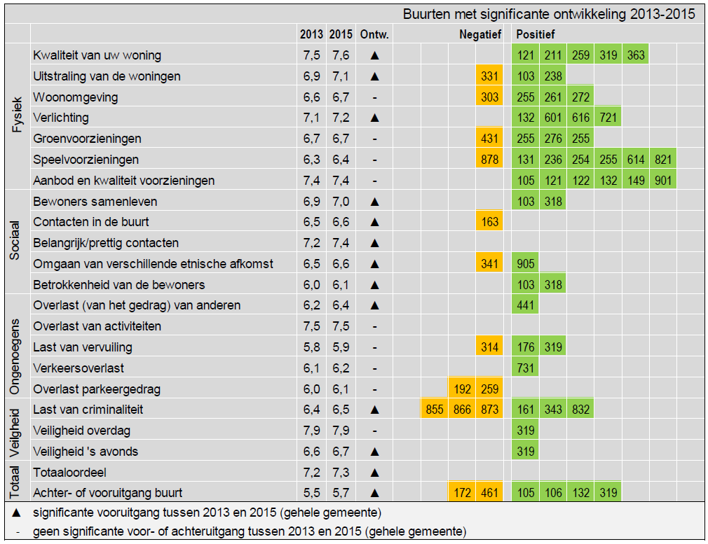
Notes:
Op 13 onderdelen significante vooruitgang.
Vooral op onderdeel sociaal: alle onderdelen vooruitgegaan
Veel positieve buurten met een positieve ontwikkeling op onderdelen
Slechts een aantal met een negatieve ontwikkeling op onderdelen

Slide 11
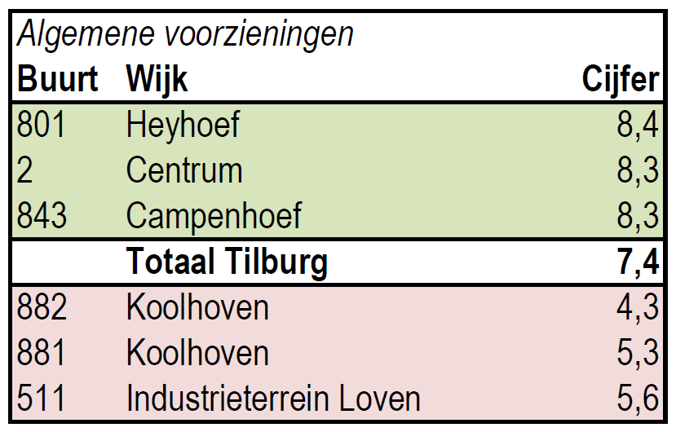
Grote verschillen tussen wijken fysiek

Slide 12
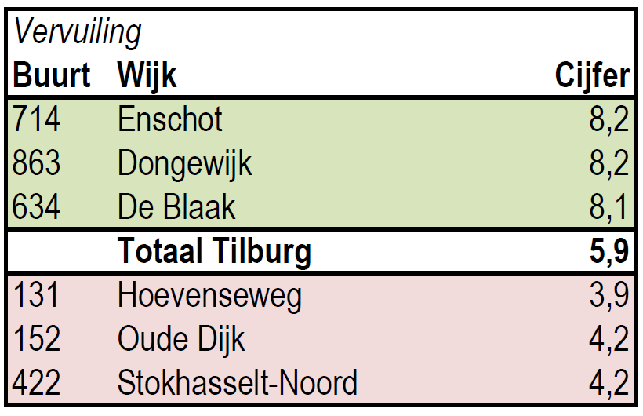
Grote verschillen tussen wijken ongenoegens

Slide 13
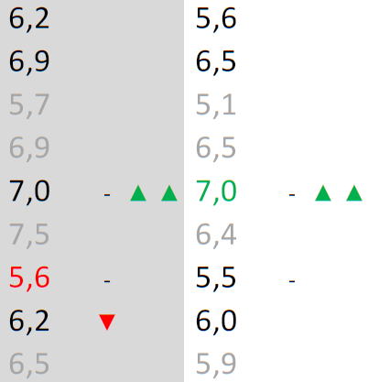
Het lezen van de cijfers!
Notes:
Toelichting zwart, grijs , groen en rood; en de driehoekjes

Slide 14
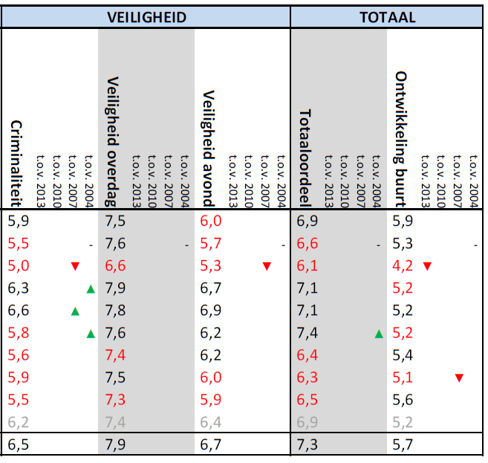
Korvel scoort minder goed
Notes:
Er zijn ook wijken waar het minder goed gaat
Korvel scoort minder goed dan gemiddelde Tilburg en ook t.o.v. 2013.
Korvel van aandachtswijk naar focuswijk (voorstel)
NB AANVULLEN WELKE SUBBURTEN HET BETREFT EN WIE DAAR BEZIT HEEFT
170

Slide 15
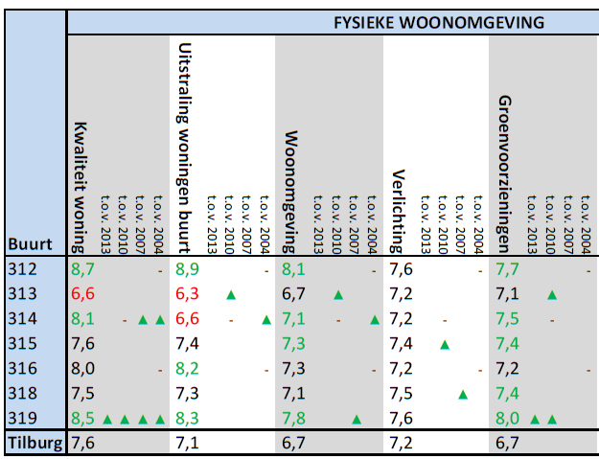
Op buurtniveau grote ontwikkeling
Notes:
Voorbeeld om aan te geven dat er op buurt niveau weldegelijk grote ontwikkelingen zichtbaar zijn.
Voorbeeld dat fysiek ingrijpen duidelijk impact heeft op scores leefbaarheid
- Betreft buurt de Reit
NB AANVULLEN WELKE SUBBURTEN HET BETREFT EN WIE DAAR BEZIT HEEFT
312

Slide 16
Vervolg
Input wijktoets en wijkplannen
Overleg in commissies
Resultaten op wijkniveau beschikbaar!
Kijk op: www.lemontilburg.nl!

Slide 17
Wijktoets
Symposium SBO
Claudia van Dongen
Gemeente Tilburg

Slide 18
Doel wijktoets:
Inzicht in de leefbaarheid van buurten
Een basis om te bepalen welke buurten extra aandacht nodig hebben

Slide 19
Bronnen voor wijktoets:
Fysiek
Sociaal
Veiligheid
Subjectief
(Lemon)
Subjectief
(Lemon)
Subjectief
(Lemon)
Objectief
woningvoorraad
groen en dichtheid
voorzieningen
meldingen fysiek
Objectief
inkomen
bevolkingsopbouw
-gezondheid
Objectief
aangiftes politie:
inbraken, overlast,
geweld
meldingen veiligheid
Score subbuurten
Score subbuurten
Score subbuurten

Slide 20
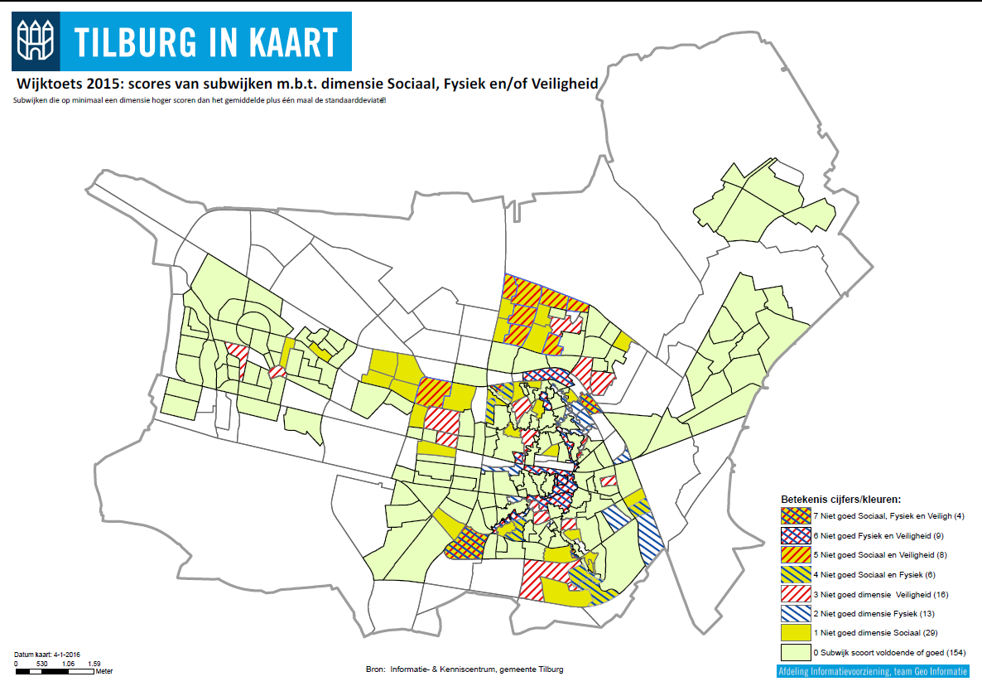

Slide 21
Analyse van cijfers
+ Kennis van de wijken
Aanwijzen van: Focuswijken Aandachtwijken

Slide 22
Aandachtswijken
Slechte score op één of meer thema's
of een dalende trend
Actieplan voor 2 jaar
Focuswijken
Complexe problematiek
Meerjarig actieplan

Slide 24
Focuswijken 2016
1. Stokhasselt/Vlashof
2. Groenewoud
3. Centrumgebied Het Zand
4. Goirke-Hasselt
5. Korvel

Slide 25
Aandachtswijken 2016
1. Jeruzalem
2. Groeseind-Hoefstraat (Oost)
3. Korvelse Hofjes/Trouwlaan
4. Kruidenbuurt
5. Zorgvlied-Zuid
6. Abdij- en Torenbuurt
7. Oerle
8. Loven/ Rozenplein

Slide 26
Rode draden:
Sociale cohesie en bewonersbetrokkenheid
Parkeren
Vervuiling
Armoede & Werkloosheid
Overlast van anderen

Slide 27
Vervolg:
April Collegebesluit over focus- en
aandachtswijken
Juni Plannen actualiseren
Juli Start uitvoering nieuwe actieplannen
Over 2 jaar: nieuwe lemon en wijktoets

Slide 28
Stellingen
Symposium SBO

Slide 29
Stelling 1
René Scherpenisse - Tiwos
In de nieuwe woningwet worden de taken van de woningcorporaties op het gebied van leefbaarheid beperkt. De leefbaarheid is op de meeste plaatsen in Tilburg goed. Op veel plekken is het verbeterd.
Wij zijn van mening dat huismeesters, leefbaarheidsconsulenten en buurtbeheerders nodig blijven om die kwaliteit te behouden. Ook zijn ze nodig om mensen langer zelfstandig te laten wonen omdat ze de mensen kennen en weten wanneer hulp nodig is.

Slide 30
Stelling 2
Paulus Oerlemans, Gemeenteraad
Ik ben ervan overtuigd dat het belangrijk is dat mensen eigenaarschap voelen voor de buurt waar zij wonen.
Dat is in mijn ogen ook de sleutel tot verbetering als het gaat om vervuiling. Als bewoners zich verbonden voelen met de plek waar zij wonen en zich daar ook verantwoordelijk voor voelen.

Slide 31
Stelling 3
Rob Vinke, TBV Wonen
De scores op het onderdeel omgang met mensen van etnische afkomst ligt ver uiteen. Hoogste score: 7,7 laagste score: 5,9.
Ik ben er van overtuigd dat de leefbaarheid in de wijk verbetert als mensen van verschillende nationaliteiten meer contact met elkaar hebben.

Slide 32
Stelling 4
Aline Zwierstra - WonenBreburg
In het Lemononderzoek wordt de kwaliteit van de woning erg positief beoordeeld met een 7,6.
Wij vinden dat het voor de Tilburgse corporaties niet meer nodig is om te investeren in (extra) kwaliteit van de woningen. In plaats daarvan zetten we dat geld in om onze huren laag te houden.
Notes:
Bovendien scoren alle buurten een voldoende, met als laagste cijfer een 6,1 en als hoogste een 9,3.

